Slide 1
Student’s name:
Notes:
Introducción: escrito que da la bienvenida al estudiante y le da una idea acerca de los aprendizajes que va a adquirir en el desarrollo de la lección.

Slide 2
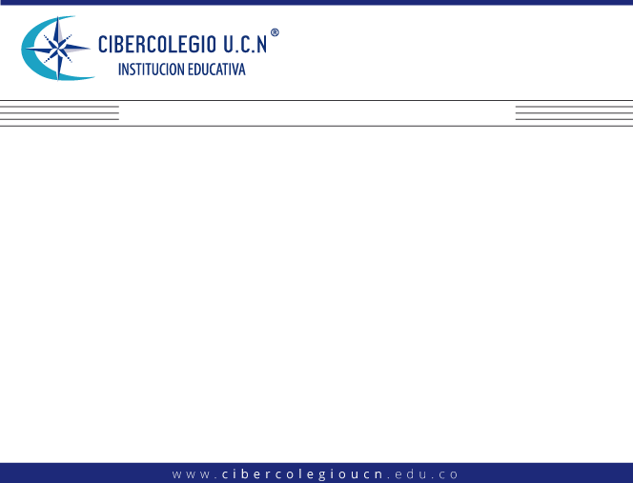
Some of my friends do not follow some healthy habits. Could you please teach them?
ACTIVITY. Use SHOULD to offer some advice related to healthy habits.
(Include your pronunciation by recording your voice)
1 | You should wash your hands before eating
2 | You should stop sleeping all day
3
4
5
6
7
8
Notes:
Contenido temático: desde este apartado comienza a presentarse los conceptos que conforman la lección (textos, gráficos, tablas y otros) en aras a la adquisición de elementos teóricos que sirvan de base para la posterior realización de las actividades. Su desarrollo (contenido temático) se da a partir de instrucciones que tienen como objetivo guiar al estudiante en su interacción con el contenido.
Texto alternativo: descripción general de cada una de las imágenes que acompañan la presentación de los contenidos en las diapositivas.
Instrucciones DW: grupo de acciones que el DM le indica al DW y que éste último debe tener en cuenta al momento de realizar los desarrollos.

Slide 3
You have a presentation in class, and you have to talk about healthy and unhealthy habits. Make a list of these habits.
ACTIVITY. Write some healthy and unhealthy habits (sports, food, hygiene)
(Include your pronunciation by recording your voice)
Healthy habits | Unhealthy habits
Practicing a sport | Eating fast food
Notes:
Contenido temático: desde este apartado comienza a presentarse los conceptos que conforman la lección (textos, gráficos, tablas y otros) en aras a la adquisición de elementos teóricos que sirvan de base para la posterior realización de las actividades. Su desarrollo (contenido temático) se da a partir de instrucciones que tienen como objetivo guiar al estudiante en su interacción con el contenido.
Texto alternativo: descripción general de cada una de las imágenes que acompañan la presentación de los contenidos en las diapositivas.
Instrucciones DW: grupo de acciones que el DM le indica al DW y que éste último debe tener en cuenta al momento de realizar los desarrollos.

Slide 4

You want to prepare a delicious lunch because today it’s your parents’ anniversary, but first you need to buy the ingredients.
ACTIVITY. What do you need for preparing a healthy dish? Paste an image for each word.
(Include your pronunciation by recording your voice)
I need
Some bananas
Notes:
Contenido temático: desde este apartado comienza a presentarse los conceptos que conforman la lección (textos, gráficos, tablas y otros) en aras a la adquisición de elementos teóricos que sirvan de base para la posterior realización de las actividades. Su desarrollo (contenido temático) se da a partir de instrucciones que tienen como objetivo guiar al estudiante en su interacción con el contenido.
Texto alternativo: descripción general de cada una de las imágenes que acompañan la presentación de los contenidos en las diapositivas.
Instrucciones DW: grupo de acciones que el DM le indica al DW y que éste último debe tener en cuenta al momento de realizar los desarrollos.

Slide 5

Congratulations
Notes:
Contenido temático: desde este apartado comienza a presentarse los conceptos que conforman la lección (textos, gráficos, tablas y otros) en aras a la adquisición de elementos teóricos que sirvan de base para la posterior realización de las actividades. Su desarrollo (contenido temático) se da a partir de instrucciones que tienen como objetivo guiar al estudiante en su interacción con el contenido.
Texto alternativo: descripción general de cada una de las imágenes que acompañan la presentación de los contenidos en las diapositivas.
Instrucciones DW: grupo de acciones que el DM le indica al DW y que éste último debe tener en cuenta al momento de realizar los desarrollos.

